Slide 1
优化图形与几何作业设计
培养学生高阶思维
泸县城东小学校：李 平
聚集智慧 汇美同行

Slide 2
1
核心素养与高阶思维
2
作业设计的基本原则
目录
3
新课标下的图形与几何
4
图形与几何作业设计的核心要素
5
案例分析

Slide 3
一、核心素养与高阶思维
核心素养及主要表现：
空间观念
会用数学的眼光观察现实世界，表现为抽象能力、几何直观、空间观念、创新意识；
会用数学的思维思考现实世界，表现为运算能力、推理意识；
会用数学的语言表达现实世界，表现为数据意识、模型意识、应用意识。
数感
几何直观
符号意识
创新意识
运算能力
数据意识
推理意识
应用意识
量感
模型意识

Slide 4
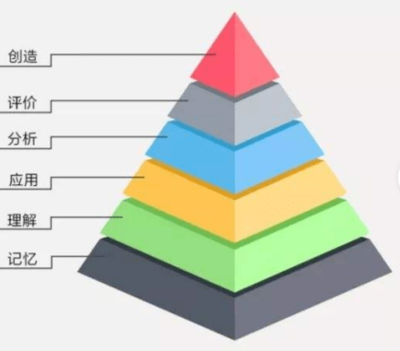
有关学习理论的早期观点认为只有学习者在出现较低水平的思维后,才开始发展较高水平的思维;而新近的一些观点指出,分析、评价和创造在思维水平上虽有高低之分,但始终是交互影响的。举例来说,当学生对是否“观察到容易忽视的细节”“排除无关信息”“充分考虑到所有限制条件”等作出判断时,他需要首先确定每一个信息的作用和意图,此时学生表现出的评价必然伴随着观察、分析等思维活动。
小学数学高阶思维的基本成分由关系性分析、概括性思维、批判性思维和创新性思维组成。发展小学生数学高阶思维，教师要做到转变教育观念和教学方法，要正确理解高阶思维的内涵，要充分发挥非认知因素在高阶思维培养中的作用。

Slide 5
1
作业设计的背景
作业设计的基本原则
2
作业是什么
3
作业的功能与种类
4
作业设计的原则

Slide 9
作业的重要意图是“导向学习”
作业是什么？
作业的设计与执行，就是一种“评估”
作业是一种“工具”

Slide 10
课前作业
作业形式
课中作业
整理性作业
课后作业
巩固性作业
作业的种类
提高性作业
实践性作业
作业性质
拓展性作业
巩固性作业
口头读背作业
其他形式
纸笔书面作业
实践操作作业
探究调查作业

Slide 11
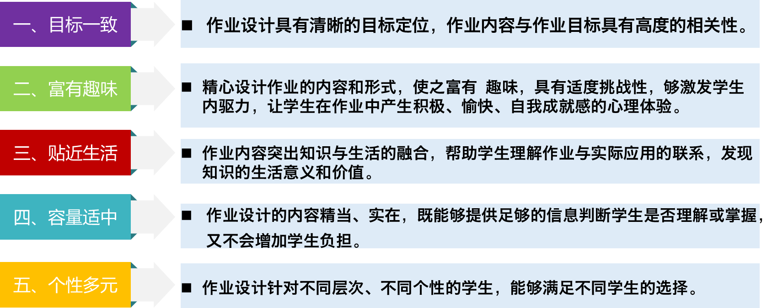
优秀作业的十条原则

Slide 12
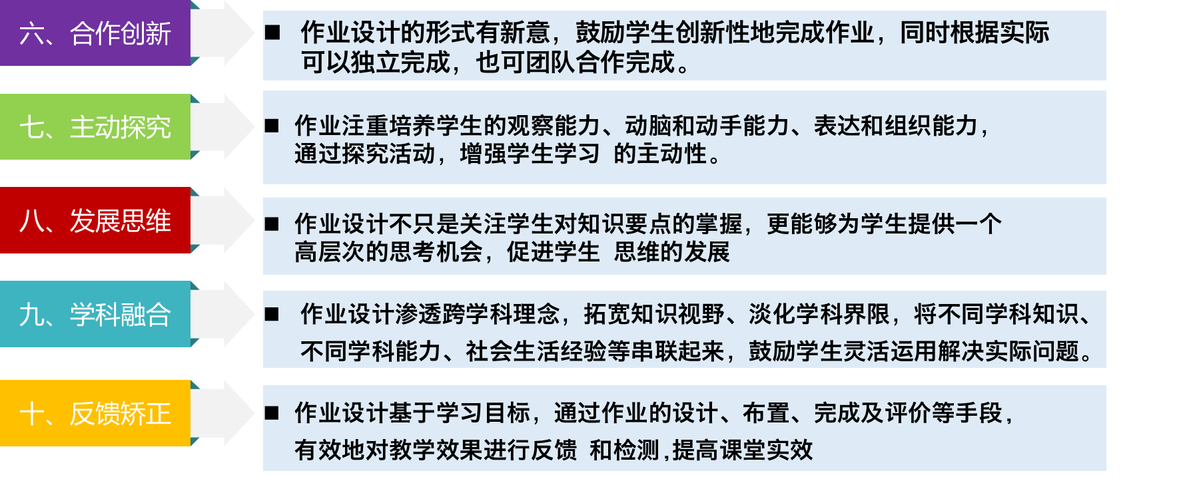
优秀作业的十条原则

Slide 13
1
小学数学教材中“图形与几何”包含的内容
新课程标准下的图形与几何
2
新课程标准对图形的认识与测量的内容要求及变化

Slide 14
小学数学教材中“图形与几何”包含的内容
图形与几何是义务教育阶段学生数学学习的重要领域，在小学阶段包括“图形的认识与测量”和“图形的位置与运动”两个主题。分四条线索展开:一是图形的认识；二是图形的测量；三是图形与位置；四是图形与运动。其中，图形的测量主要包括长度、角度、周长面积、体积的度量概念生成和图形周长、面积、体积的计算公式推导两大部分。学段之间的内容相互关联，螺旋上升，逐段递进。

Slide 15
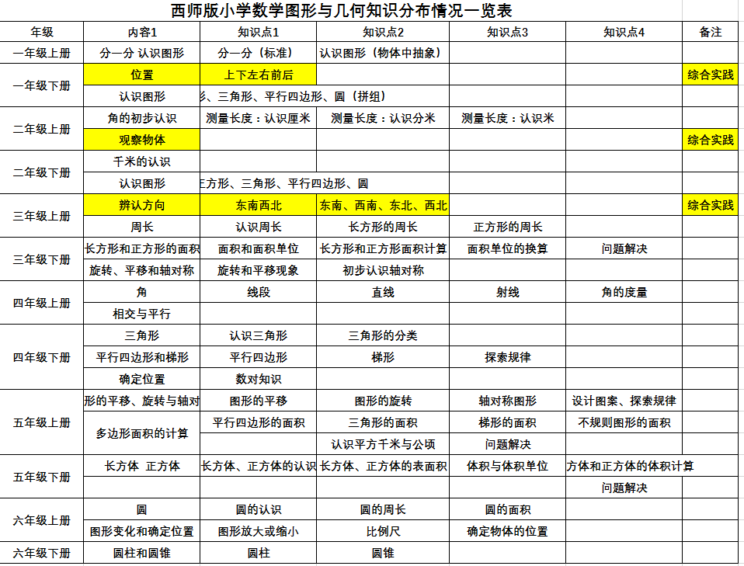

Slide 16
新课程标准对图形与几何的内容要求及变化
第一学段(1~2年级) [内容要求] 1.图形的认识与测量
(1)通过实物和模型辨认简单的立体图形和平面图形，能对图形分类，会用简单图形拼图。
(2)结合生活实际，体会建立统一度量单位的重要性，认识长度单位米、厘米。能估测一些物体的长度，并进行测量。
(3)在图形认识与测量的过程中，形成初步的空间观念和量感。

Slide 17
第二学段(3~4年级) [内容要求]
1.图形的认识与测量
(1)结合实例认识线段、射线和直线；体会两点间所有连线中线段最短，知道两点间距离；会用直尺和圆规作一条线段等于已知线段；了解同一平面内两条直线的位置关系。
(2)结合生活情境认识角，知道角的大小关系；会用量角器量角，会用量角器或三角板画角。
(3)认识长度单位千米，知道分米、毫米；认识面积单位厘米2、分米2、米2；能进行简单的单位换算；能恰当地选择单位估测一些物体的长度和面积，会进行测量。
(4)认识三角形和四边形，会根据图形特征对三角形和四边形进行分类。
(5)结合实例认识周长和面积；探索并掌握长方形、正方形的周长和面积的计算公式。
(6)能根据具体事物、照片或直观图辨认从不同角度观察到的简单物体。
(7)在图形认识与测量的过程中，增强空间观念和量感。
2．图形的位置与运动
(1)结合实例，感受平移、旋转、轴对称现象。
(2）在感受图形的位置与运动的过程中，形成空间观念和初步的几何直观。

Slide 18
第三学段(5~6年级) [内容要求]
1.图形的认识与测量
(1)知道三角形任意两边之和大于第三边;知道三角形内角和是180°。
(2)认识圆和扇形，会用圆规画圆;认识圆周率；探索圆的周长和面积计算公式，能解决简单的实际问题。
(3)知道面积单位千米、公顷;探索并掌握平行四边形、三角形和梯形的面积计算公式;会估计不规则图形的面积。
(4)通过实例了解体积(或容积)的意义，知道体积(或容积)的度量单位，能进行单位之间的换算;体验不规则物体体积的测量方法。
(5)认识长方体、正方体和圆柱，了解这些图形的展开图，探索并掌握这些图形的体积和表面积的计算公式，认识圆锥并探索其体积的计算公式，能用这些公式解决简单的实际问题。
(6)对于简单物体，能辨认不同方向(前面、侧面、上面)的形状图。
(7)在图形认识与测量的过程中，进一步形成量感、空间观念和几何直观。

Slide 19
2．图形的位置与运动
(1)能根据参照点的方向和距离确定物体的位置；会在实际情境中，描述简单的路线图。
(2)能用有序数对（限于自然数）表示点的位置，理解有序数对与方格纸上点的对应关系。
（3）了解比例尺，能利用方格纸按比例将简单图形放大或缩小。 （4）能在方格纸上进行简单图形的平移和旋转；认识轴对称图形和对称轴，能在方格纸上补全简单的轴对称图形。
（5）能从平移、旋转和轴对称的角度欣赏生活中的图案，能借助方格纸设计简单图案，感受数学美，形成空间观念。

Slide 20
1
1、科学性、目的性
图形与几何作业设计的核心要求
2
层次性、思考性
02、
3
趣味性、量力性
03、
4
操作性、多样性………

Slide 21
科学性：
你的内容要练什么？想达到什么样的作业目标。小学数学做的目标或者要求可以概括为“会、懂、悟”，会什么、懂什么、悟什么。在进行作业设计时，要合理清晰，不能出现知识性的错误，或者出现不符合学业要求的问题。

Slide 22
目的性：
就是重点、难点、关键，或者是易错、易混、易忘。如：一跟4米长的绳子，要做5根同样长的跳绳，每条跳绳长（ ）米。每条跳绳是这根绳子的（ ）。
再如: 把 $\frac{4}{5}$ 升饮料分装进4个瓶子里，每个瓶子装（ ）升，每个瓶子装了这些饮料的（ ）。实践表明，这样的集中练习，同桌之间先交流，然后再全班交流。这样的练习有针对性，效率高，同学通过对比，对求单量和求1份占总分数的几分之几一定会豁然开朗。

Slide 23
层次性:
应循序渐进，坡度适当。例，求平行四边的面积，第一层次，数方格求面积；第二层次，给出底和高求面积；第三层次，变式训练。给出几条边的长度，学生底对应的高求面积；第四个层次，一个正方形，周长36㎝，把它割补成平行四边形，面积是多少？这就公式推导的方法、过程，通过割补，形变面积不变。我们甚至可以作为是一个动脑筋的思考题，以激发学生的思维。

Slide 24
思考性:
数学是思维的体操，数学作业要加深理解，灵活应用。
如：在梯形面积公式S=(a+b)h÷2中，当a=b时，就是2a乘h除以2,就2抵消掉了，那面积就是a乘h，当b=0时，a+b就等于a了，S= a乘h除以2 。原来梯形的面积可以涵盖平行四边形、三角形的面积。

Slide 25
趣味性：
作业设计还要满足趣味性，研究表明儿童兴趣的发展，从有趣到乐趣，当然通过思想教育能达到志趣，那就不会感到乏味了。作业的趣味性，在看例题，一般教学完圆后都有这样一个练习，画圆组成图案。我们可以展示建筑上的装饰画，让学生观察并思考，这些画是怎样画的。再看苹果这个图标，实际上是多个大大小小的圆的一部分，圆弧组成。（看动画）相信看了这样一个动画的启示，学生画圆的作业一定会有更精彩的图案呈现。

Slide 26
多样性:
重要目的是为了克服厌倦效应，要注意的练习的多样形式为内容服务。题型多样，如计算、填空、选择、判断、应用、画图……方式也多样，如书面作业与操作作业、口头作业相结合，个体作业与团体作业，短作业与长作业相结合，收敛性作业与开放性作业相结合等。

Slide 27
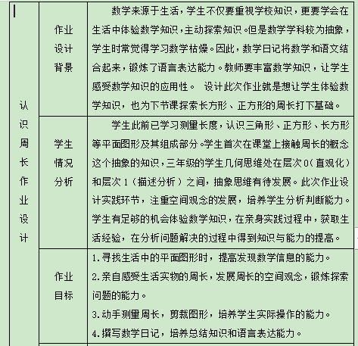
案例1：认识周长作业设计

Slide 28
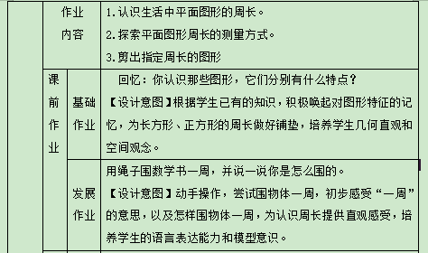

Slide 29
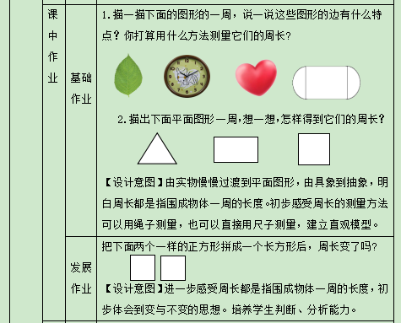

Slide 30
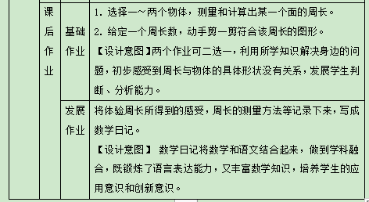

Slide 31
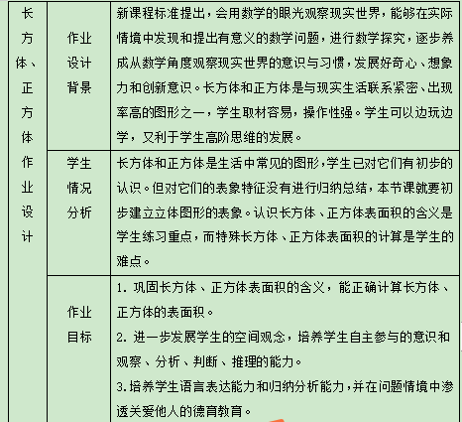
案例2：长方体、正方体的表面积

Slide 32
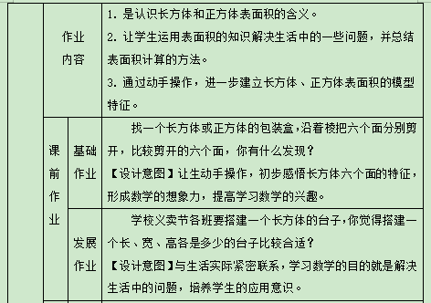

Slide 33
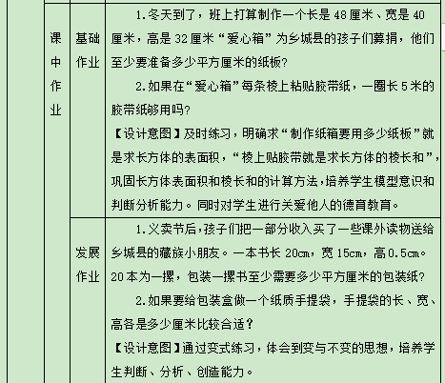

Slide 34
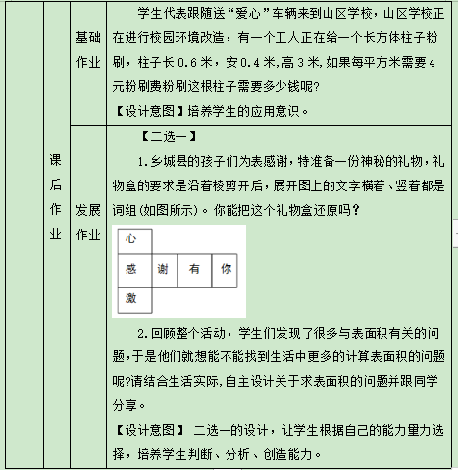

Slide 36
衷心 感谢，敬请指导！

Slide 37
